Slide 1

名軒開發股份有限公司淡海段2地號

Slide 2
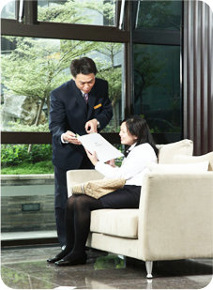
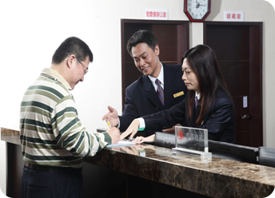
目 錄
人力配置
財務規劃
物業建議

Slide 3

人力配置

Slide 4
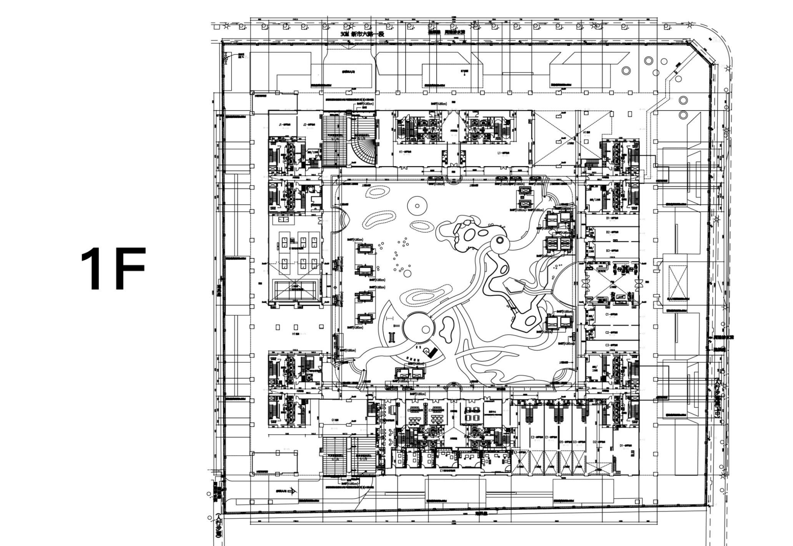
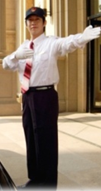



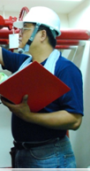
社區VIP秘書
1.禮賓接待服務
2.文書作業整備
3.行政業務代辦
4.公設使用管理
5.招待訪客來賓
6.櫃台服務
7.其他
社區經理
1.文書作業整備
2.行政業務代辦
3.公設使用管理
4.招待訪客來賓
5.裝潢施工申請
6.櫃台服務
7.其他
社區車道安全人員(24H)
1.車輛出入管制
2.門禁管制
3.社區安全防護
4.緊急作業通報流程
社區防災中心(中控哨)安全人員(24H)
1.巡邏服務
2.遠端監控
3.門禁管制
4.社區安全防護
5.緊急作業通報流程
社區車道安全人員(24H)
1.車輛出入管制
2.門禁管制
3.社區安全防護
4.緊急作業通報流程
社區大廳哨安全人員(24H)
1.門僮服務
2.迎賓接待
3.門禁管制
4.社區安全防護
5.緊急作業通報流程

Slide 5
店面17戶
防災中心
社區大廳
公共設施:
球類運動中心
Loung休息區
KTV區

Slide 6
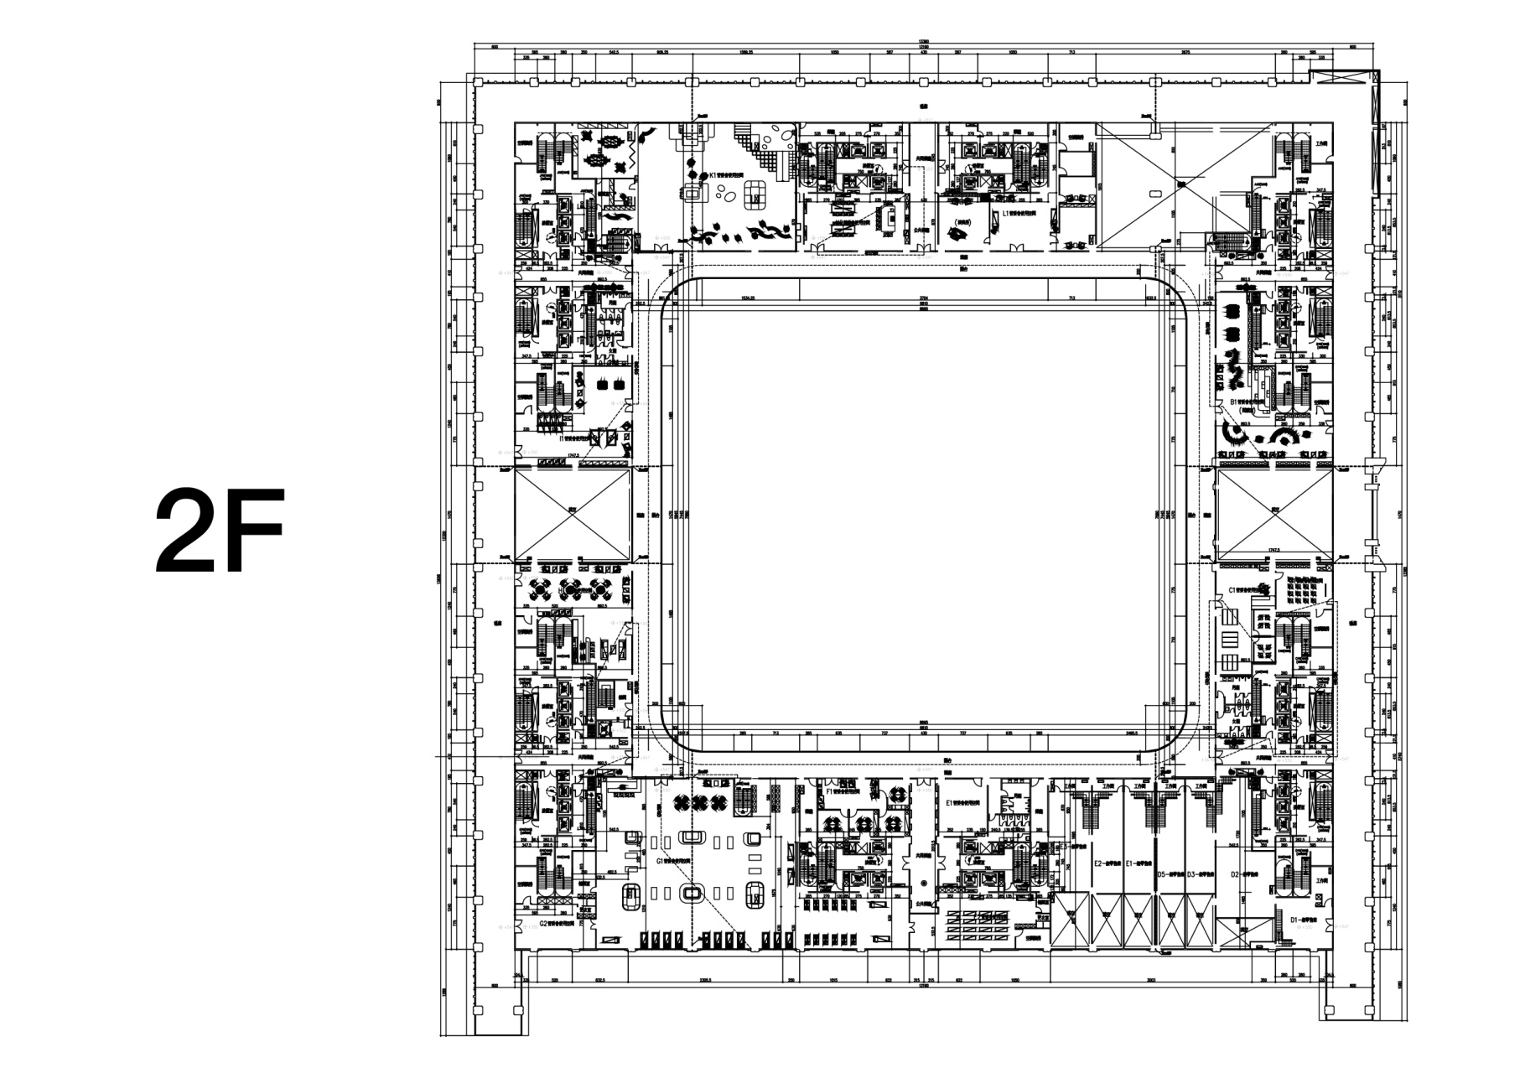

社區VIP秘書
1.禮賓接待服務
2.文書作業整備
3.行政業務代辦
4.公設使用管理
5.招待訪客來賓
6.櫃台服務
7.其他
社區清潔人員(8H)
08:00-17:00/13:00~22:00時(14人)
1.各樓層梯間清潔維護
2.外圍級車道清潔
3.停車場清潔
4.資源回收處理

Slide 7
社區VIP秘書
1.禮賓接待服務
2.文書作業整備
3.行政業務代辦
4.公設使用管理
5.招待訪客來賓
6.櫃台服務
7.其他
社區清潔人員(8H)
08:00-17:00/13:00~22:00時(14人)
1.各樓層梯間清潔維護
2.外圍級車道清潔
3.停車場清潔
4.資源回收處理
1.公共設施:
親子活動中心
烹飪教室
音樂教室
閱讀室
K書中心
橋牌室
健身交誼中心
交誼區
電子遊戲室

Slide 8
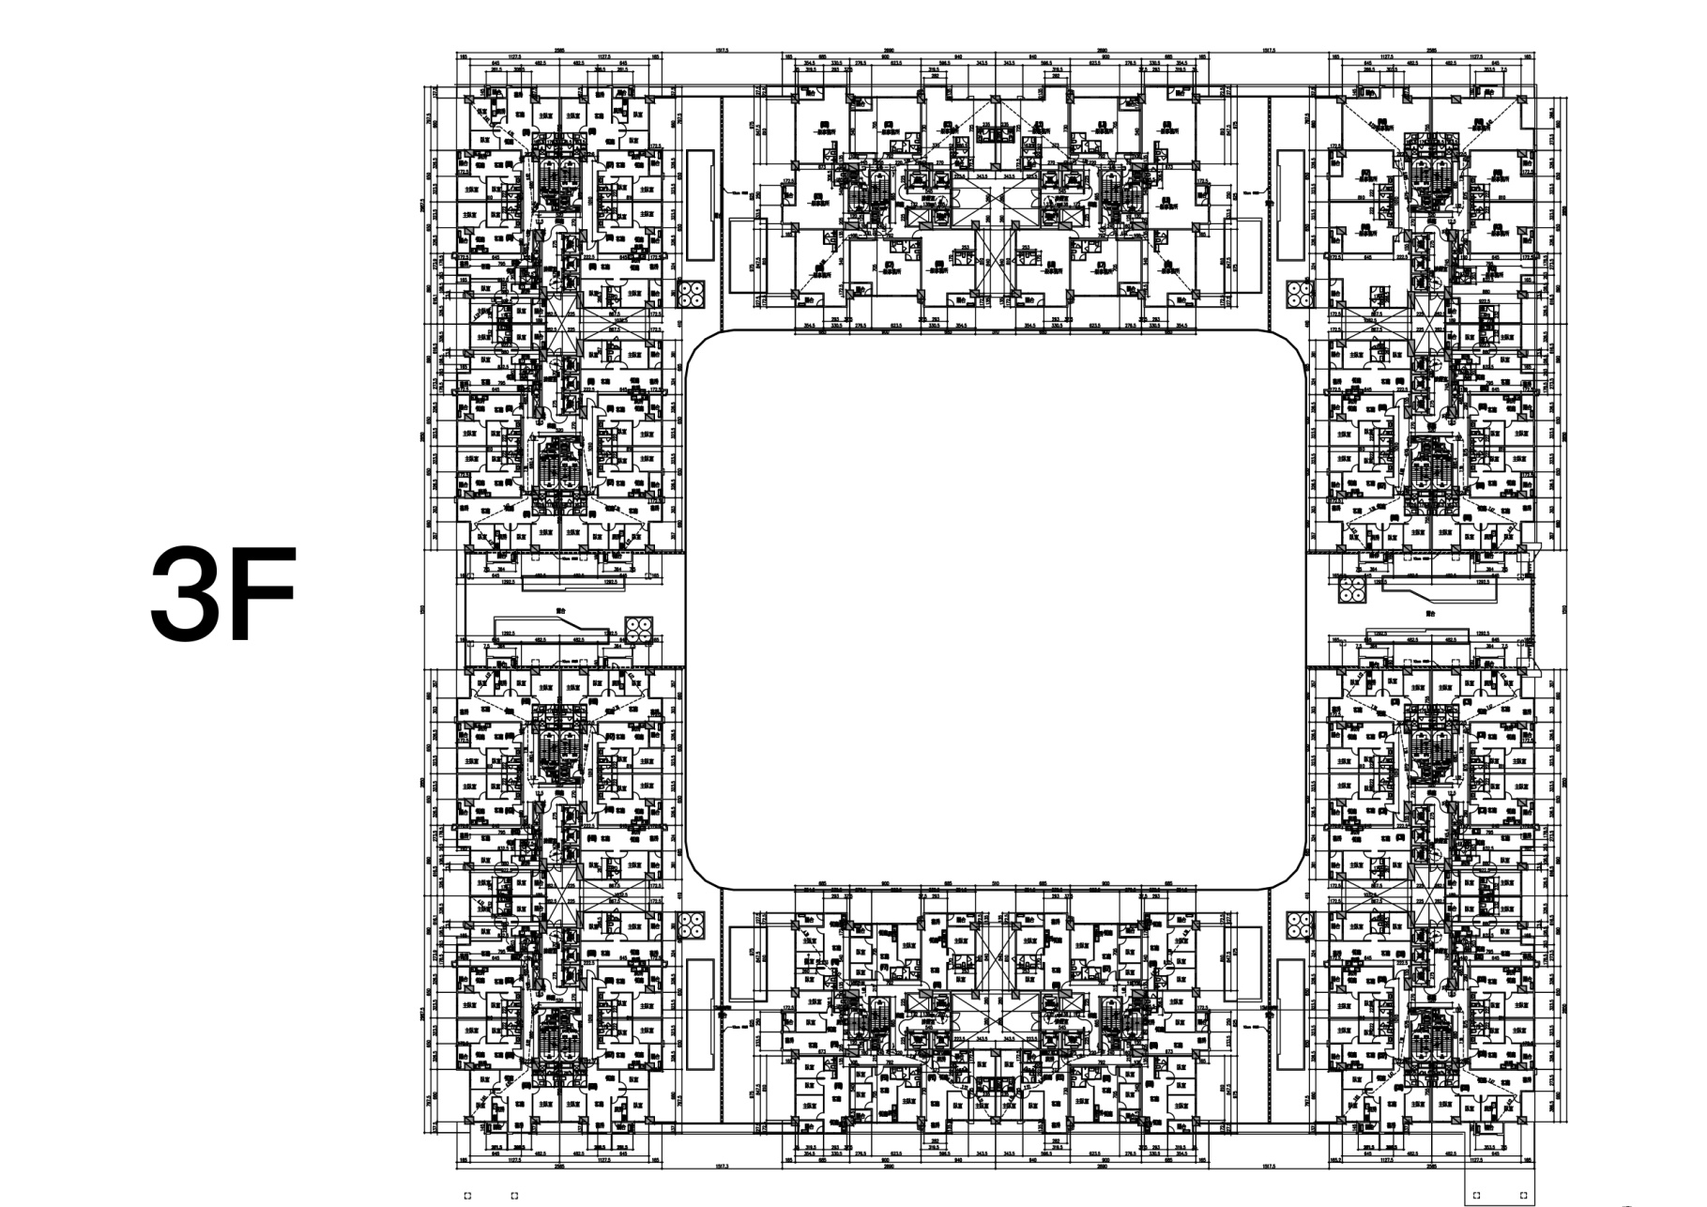
社區清潔人員(8H)
08:00-17:00時(14人)
1.各樓層梯間清潔維護
2.外圍級車道清潔
3.停車場清潔
4.資源回收處理

Slide 9
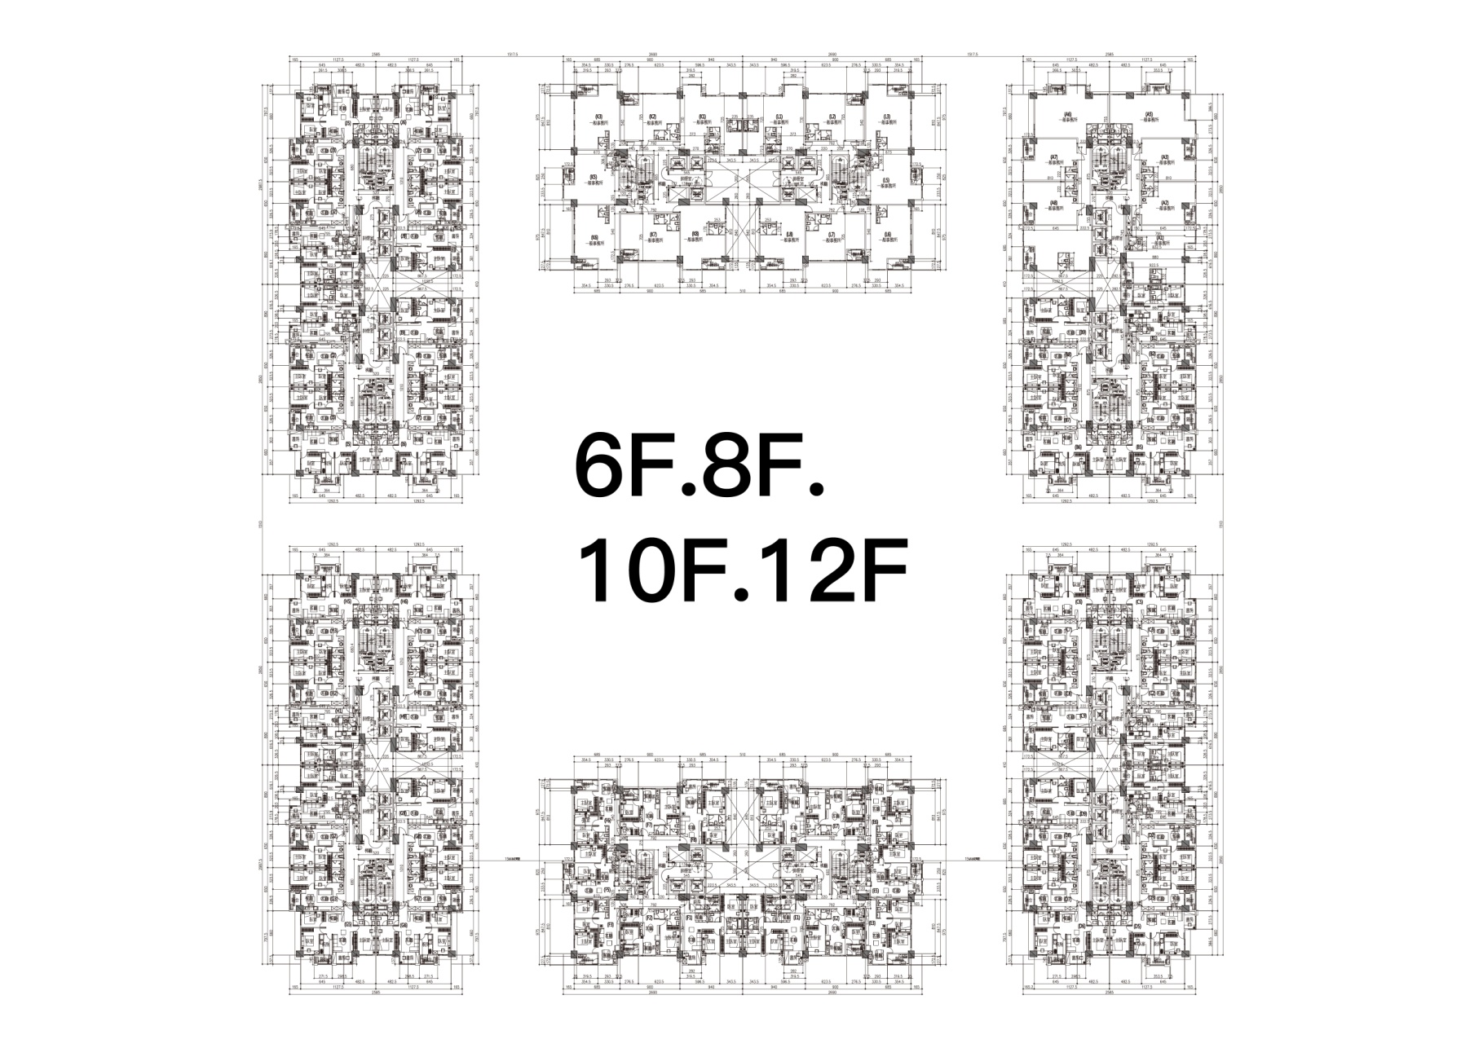
社區副理(2)
1.文書作業整備
2.行政業務代辦
3.公設使用管理
4.招待訪客來賓
5.裝潢施工巡查 6.櫃台服務
7.其他

Slide 10
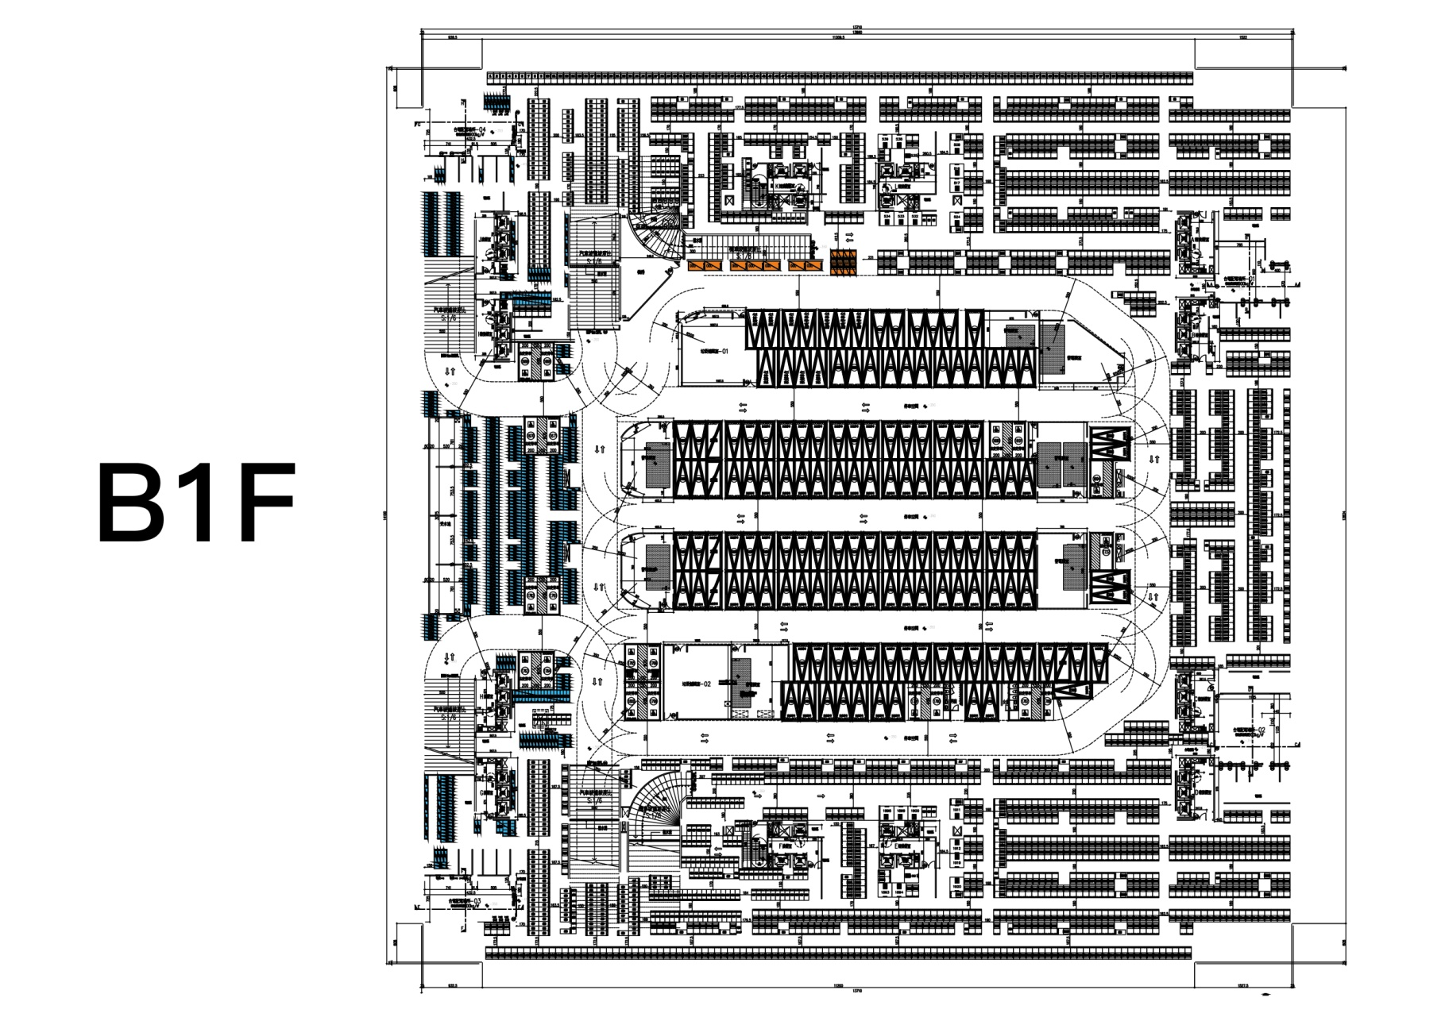
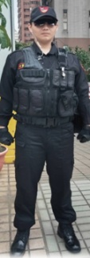
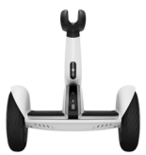
社區巡邏哨人員(24H)
1.巡邏服務
2.遠端監控
3.門禁管制
4.社區安全防護
以顏色區隔停放用途
社區清潔人員(8H)
08:00-17:00時(14人)
1.各樓層梯間清潔維護
2.外圍級車道清潔
3.停車場清潔
4.資源回收處理
1.汽車位:151位
殘障車位20位
大汽車位131位
2.機車位:2235位
殘障車位20位
大機車位1697位
小機車位518位
以顏色區隔停放用途

Slide 11
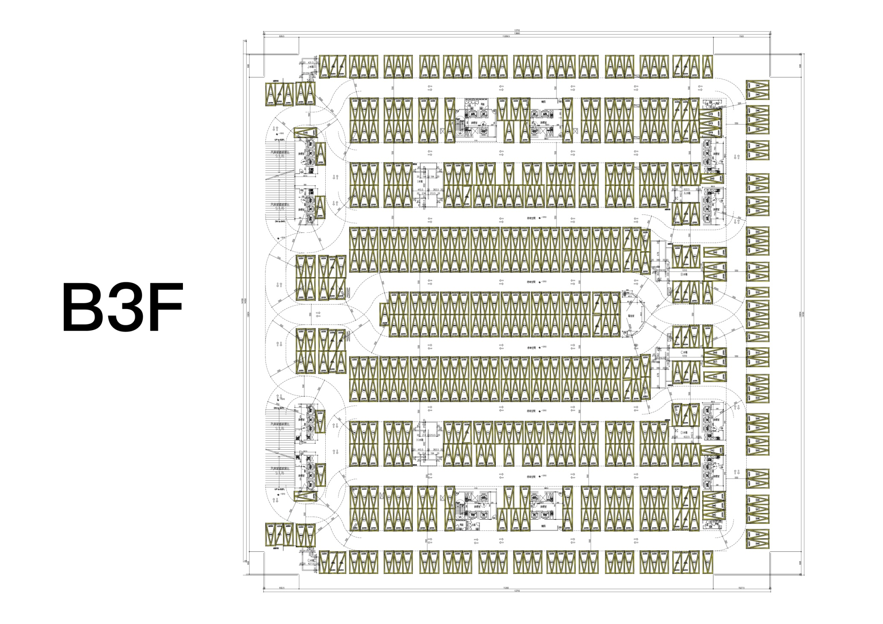
B2F
1.汽車位:548位
大汽車位520位
小汽車位28位
社區巡邏哨人員(24H)
1.巡邏服務
2.遠端監控
3.門禁管制
4.社區安全防護
B3F
1.汽車位:548位
大汽車位520位
小汽車位28位
B4F
1.汽車位:553位
大汽車位525位
小汽車位28位

Slide 12
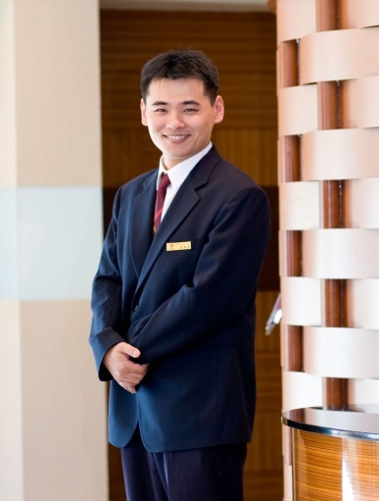
社區經理 任職條件
職 稱 | 社區經理 | 體位要求 | 健康正常
人 力 | 1 | 工作時間 | 8H
年 齡 | 55歲以下 | 休 假 | 週休二日
性 別 | 不拘 | 教育程度 | 大專以上
經 驗 | 1.公寓大廈管理服務人員證照 2.防火管理人員證照 3.豪宅社區管理經驗。
職 責 | 1.社區服務管理事宜執行。 2.管理委員會業務之執行。 3.住戶交辦委託事項執行。 4.社區安全維護督導管理。 5.各項機電設備維護檢查。 6.督導服務人員執勤狀況。
工作要求 | 積極負責、有創造力、謙虛有禮、執行貫徹

Slide 13
社區副理 任職條件
職 稱 | 社區副理 | 體位要求 | 健康正常
人 力 | 2 | 工作時間 | 8H
年 齡 | 55歲以下 | 休 假 | 週休二日
性 別 | 不拘 | 教育程度 | 大專以上
經 驗 | 1.公寓大廈管理服務人員證照 2.防火管理人員證照 3.豪宅社區管理經驗。
職 責 | 1.社區服務管理事宜執行。 2.管理委員會業務之執行。 3.住戶交辦委託事項執行。 4.社區安全維護督導管理。 5.各項機電設備維護檢查。 6.督導服務人員執勤狀況。
工作要求 | 積極負責、有創造力、謙虛有禮、執行貫徹

Slide 14
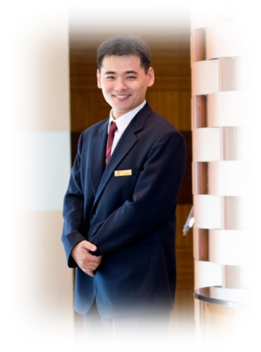

您家園安全的第一關卡，我們已為您嚴格把關。
社區副理 工作職掌：
有企劃管理及財務會計之能力。
積極、主動提供業主（管委會）專業建議。
業主交辦事項之規劃執行及考核。
工作人員指揮、調度與管理。
大樓各項突發狀況發生之處理。
與住戶各項問題之溝通與協調。
大樓內公共事務之規劃與執行。
統籌大樓行政及財務事務。
公告之發佈及檔案備份及管理。
日常問題的協助及解答。
公共設施維修、損壞、保養之提報。
大樓管理業務之推行。
擬定大樓各項年度計劃及預算之執行。
負責招開定期管理委員會及區分所有權人會議。
代表業主與政府機關之公共事務協調溝通。
大樓各項防護計劃之擬定、編組與演練。
現場派駐人員出勤狀況之查核。
代表業主或管理中心對外行文之草擬。
管理中心通報之草擬、人事總務工作之執行。
大樓各項費用收繳之執行。
社區失物招領。
行政文書（如公告、文件表單之製作及檔案建立）。
督導安全警衛、清潔人員。
接受業主監督及一切協調聯繫工作之執行。
「居處恭、執事敬，與人忠、用意誠，至於四方不可棄也。」- 論語

Slide 15
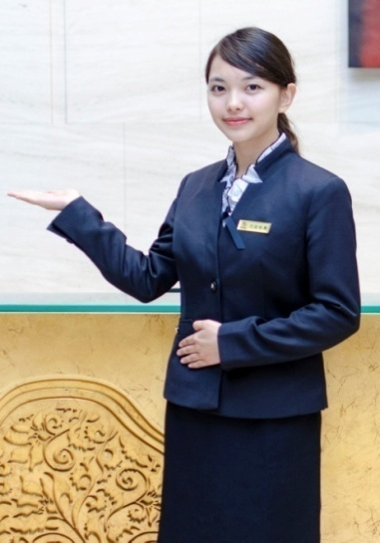
社區秘書長 任職條件
職 稱 | 社區秘書長 | 體位要求 | 健康正常
人 力 | 1人力 | 工作時間 | 8 H
年 齡 | 45歲以下 | 休 假 | 月休八日
性 別 | 不拘 | 教育程度 | 大專以上程度畢業
經 驗 | 1.豪宅社區管理經驗。 2.飯店服務相關經驗
職 責 | 1.社區服務管理事宜執行。 2.管理委員會業務之執行。 3.住戶交辦委託事項執行。 4.社區安全維護督導管理。 5.各項機電設備維護檢查。 6.督導服務人員執勤狀況。
工作要求 | 積極負責、有創造力、謙虛有禮、執行貫徹

Slide 16
社區秘書 任職條件
職 稱 | 社區秘書 | 體位要求 | 健康正常
人 力 | 7人力 | 工作時間 | 8 H
年 齡 | 40歲以下 | 休 假 | 月休八日
性 別 | 不拘 | 教育程度 | 大專以上程度畢業
經 驗 | 1.豪宅社區管理經驗。 2.飯店服務相關經驗
職 責 | 1.社區服務管理事宜執行。 2.管理委員會業務之執行。 3.住戶交辦委託事項執行。 4.社區安全維護督導管理。 5.各項機電設備維護檢查。 6.督導服務人員執勤狀況。
工作要求 | 積極負責、有創造力、謙虛有禮、執行貫徹

Slide 17
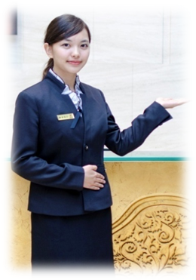
您家園安全的第一關卡，我們已為您嚴格把關。
社區秘書組 工作職掌：
熟悉文書事務會計、電腦操作及MS-Word、Excel等文書作業處理。
應面帶微笑、儀表端莊有禮，嚴禁不雅站姿、態度輕浮。
服裝儀容及禮貌特別注意，訪客應親切招呼、禮貌點頭或敬禮式問好。
服務台相關諮詢服務及住戶遷入服務。
訪客登記及傳達並告知欲拜訪的樓層。
行政文書（如公告、文件表單之製作及檔案建立）。
社區財務管理費收繳及會計帳目核算作業與郵務處理。
彙整、查核每月管理費及車位清潔費月報表。
辦理繳費與催收通知。
辦理退費、補繳單製作、登帳歸檔、沖帳。
管制繕打各項管理辦法、服務通報、公告等事務文書彙整處理。
編列次年年度預算。
管制各種報表之整理與呈報。
協助門禁卡及停車證申請、增購、遺失辦理。
設施預約管理。
郵件寄放登錄電腦管理。
突發狀況之處置及連絡，發現突發事變盡速通報110或119並回報管制中心及總幹事協助處理。
社區財產建帳／清點事宜。
協助社區經理交辦之各項事項處理。
「居處恭、執事敬，與人忠、用意誠，至於四方不可棄也。」- 論語

Slide 18
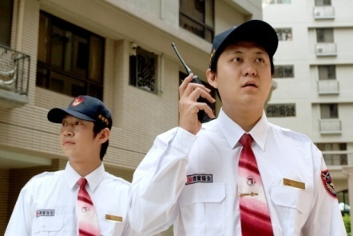
社區安管組 任職條件
職 稱 | 社區警衛 | 體位要求 | 健康正常
人 力 | 18 人力 | 工作時間 | 24H全年無休
年齡限制 | 55歲以下 | 休 假 | 月休六~七日 (機動安管補班)
性 別 | 限男性 | 教育程度 | 高中以上程度畢業
工作職責 | 1.安全維護 2.門禁管理 3.社區巡邏 4.防災準備 5.車場管理 6.燈火管理 7.庶務作業 8.緊急應變
儀態要求 | 1.溫和有禮、機警、靈敏、配合度佳。 2.身高165公分以上。

Slide 19
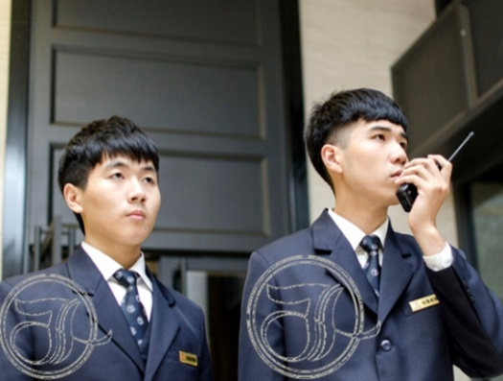
您家園安全的第一關卡，我們已為您嚴格把關。
社區警衛保全組
工作職掌：
保持態度良好並注意禮貌。
來賓換證。
車輛進出時需執行交管工作，維持交通安全。
上下班時間於車道口交通指揮及疏導行車秩序維持。
往地下停車場斜坡車道嚴禁行人通行。
車輛通道嚴禁任意推放雜物或停放車輛。
嚴禁車輛載運危險物品及易燃物等進入停車場。
注意車輛高度，避免超高車輛進入破壞硬體設備。
隨時注意停車場入口是否有可疑人事物及車輛，必要時應詳加檢查。
突發狀況之處置及連絡，發現突發事變盡速通報110或119並回報管制中心及總幹事協助處理。
訪客登記及傳達並告知欲拜訪的樓層。
信件及包裏處理。
配合業主交辦事項之處理。
「居處恭、執事敬，與人忠、用意誠，至於四方不可棄也。」- 論語

Slide 20
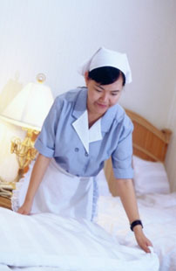
社區環保組 任職條件
職 稱 | 清潔人員 | 體位要求 | 健康正常
人 力 | 14人力 | 工作時間 | 08:00~17:00/ 13:00~22:00
年齡限制 | 55歲以下 | 休 假 | 月休八日
性 別 | 不限 | 教育程度 | 國中以上
工作職責 | 大廳、梯廳、公共廊道、公廁、中庭、頂樓、地下停車場、車道、宴會廳、視聽中心等公共區域清潔維護
儀態要求 | 1.溫和有禮、機警、靈敏、配合度佳。 2.不多話、不參予住戶意見。

Slide 21
財務報價規劃

Slide 22
收費建議常駐型管理成本分析
項 目 |  | 坪 數 | 管 理 費 | 小 計
住 家 |  | 59,198.40 | 50 | $2,959,920
店 面 |  | 1,737.35 | 70 | $121,615
停 車 位 | 汽車位(平面) | 1,800 | 300 | $540,000
 | 機車位 | 2,235 | 100 | $223,500
合 計 |  |  | $3,845,035
預 估 支 出 |  |  | $2,931,792
差額(每月盈餘) |  |  | $913,243

Slide 23
管理人力成本分析
 | 職 稱 | 執行工作 | 人 次 | 單價 | 單項總計 | 備 註
物業服務人員 | 社區經理 | 社區綜合事務督導 | 1 | 70000 | 70000 | 2,170,120
 | 社區副理 | 社區綜合事務管理 | 2 | 62560 | 125120
 | 秘書長 | 社區秘書事務管理 | 1 | 55000 | 55000
 | 早班秘書 | 社區行政生活服務 | 4 | 48000 | 192000
 | 中班秘書 | 社區行政生活服務 | 3 | 48000 | 144000
 | 清潔員 | 案場環境清潔維護 | 14 | 38000 | 532000
 | 保全員 | 安全維護 | 18 | 46000 | 828000
 | 機電員 | 機電維護 | 4 | 56000 | 224000
 | 小 計 | $2,170,120 |  |  |  | 單位:新台幣/元
 | 5% 稅額 | $108,506
 | 總計(月) | NT$2,278,626

Slide 24
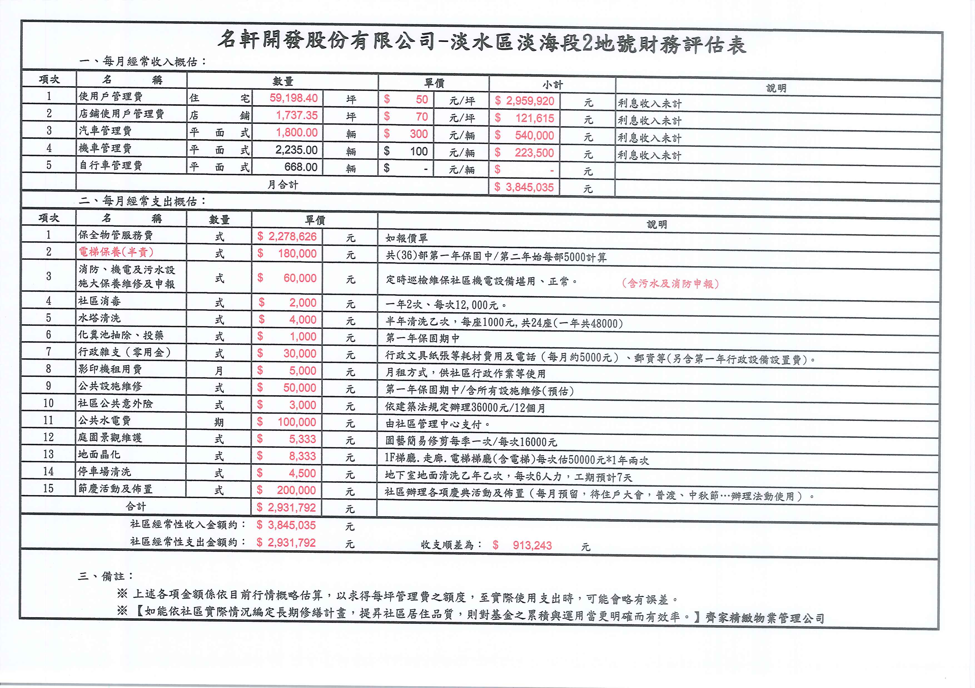

Slide 25
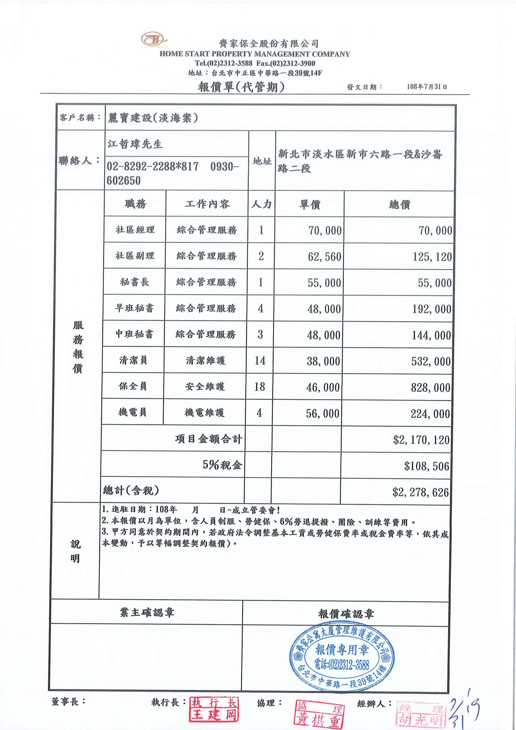

Slide 26
物業建議事項

Slide 27
一樓大廳建議增設副控設施。
1樓大廳服務櫃台並無適合宅配置放區，建議社區應設置獨立服務中心兼宅配室
1樓車道崗哨應有冷氣及監控設備
地下室停車場車輛眾多，車管設備除監控器材設備之外，應有備用通行管制設備輔助以備車輛通行設備臨時故障造成車輛進出問題。
社區因幅員廣大巡邏哨建議增購設備
建議增設電子佈告欄。
建議購置一台洗地車，清潔員自行負責社區地下室停車場全面清理

Slide 28
地下室指引標識工程及柱位可採顏色區隔，以利住戶尋車。

Slide 29
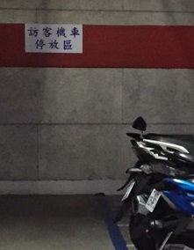
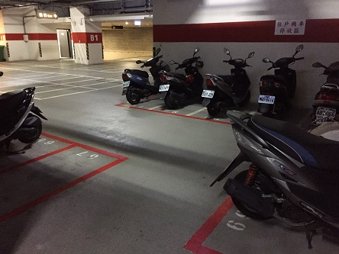
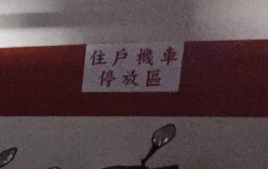
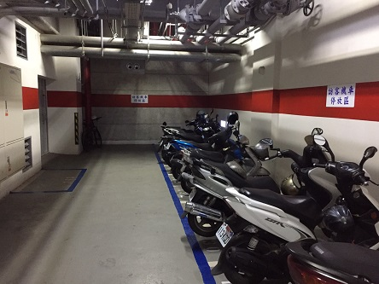
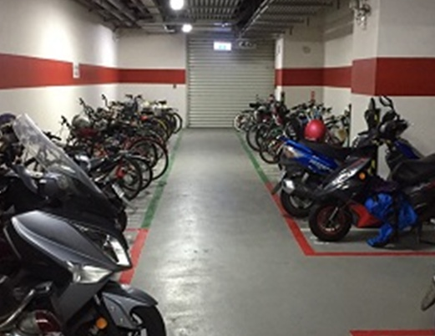
地下室汽、機車格位停放區以顏色區分
紅色屬住戶停放區
藍色屬訪客停放區
綠色屬住戶
自行車停放區

Slide 30
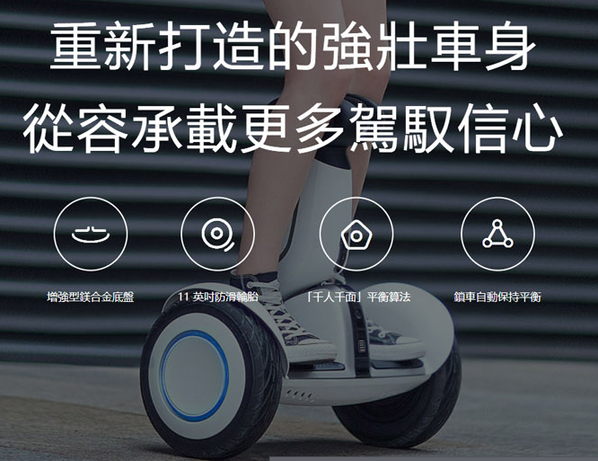
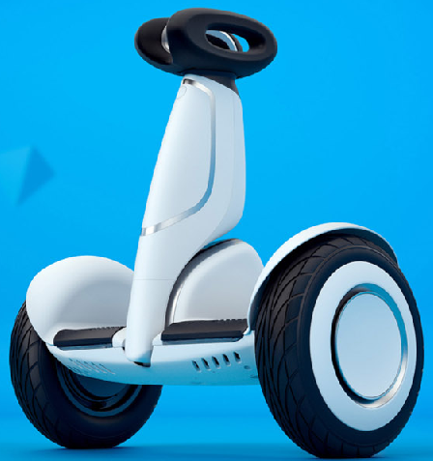

保全巡邏哨配置智能設備
【小米九號平衡車Plus】一個形影不離的新夥伴,增強型鎂合金底盤、
35km 超長續航力、一鍵自動跟隨、可拓展小米雲台相機
參考價格 | NT$16,665

Slide 31

商務資訊
數位佈告欄
全彩高畫質-Full HD面板
機 型｜
雙螢幕［21.5吋+11.6吋]
雙螢幕［18.5吋 + 10.1吋]
播放時間｜
周一~周日，每天6:00~02:00
一天共計20小時。
社區公告
播放內容｜
3個商務資訊(3輪播)
社區公告(全時播放)

Slide 32
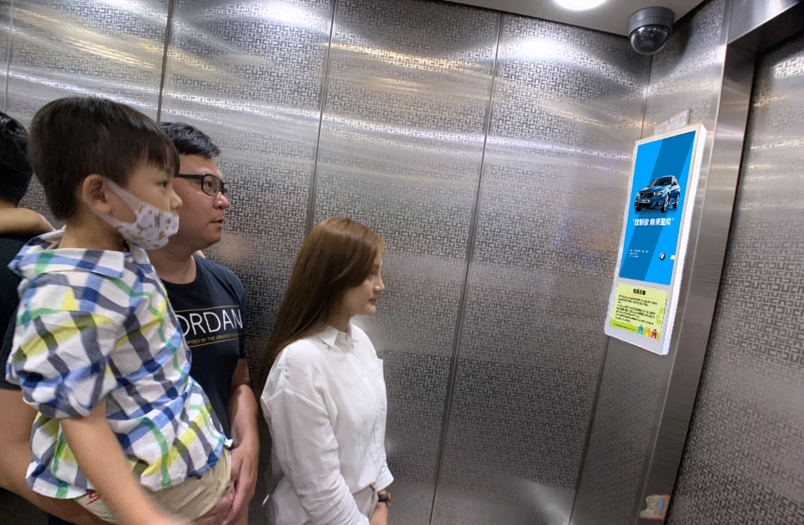
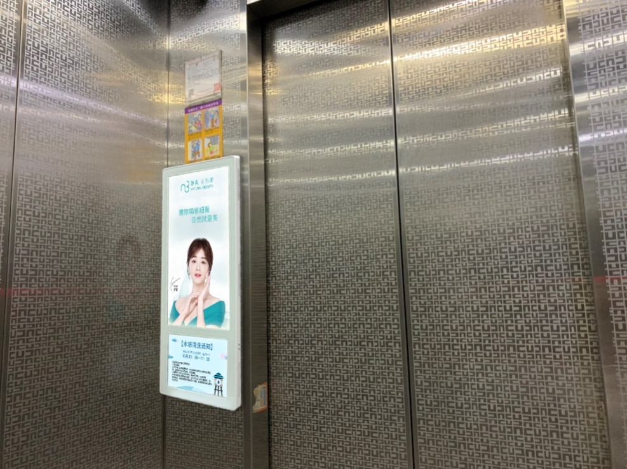
電梯內部實況

Slide 34
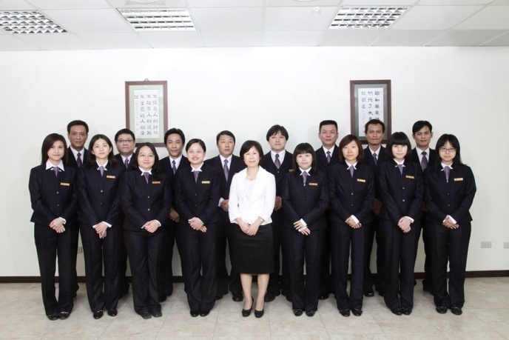
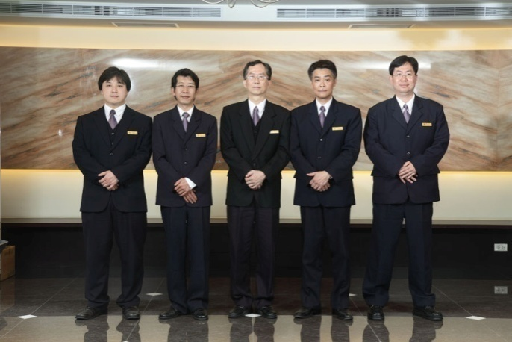
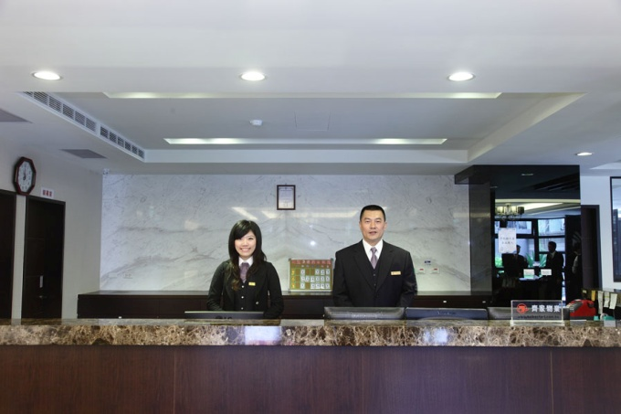
業主提供完整的硬體及空間規劃
您更需要專業的物業管理團隊 - 齊家物業
提供一條龍的服務體系
讓社區不僅是棟好建築
也可以讓住戶實現長長久久的好生活

